Slide 1
Développement Organisationnel dans un contexte d’Organisation de la Société Civile Internationale (OSCI)
Formation des Responsables des Organisations Membres de la FOASPS en gestion des Associations et Développement Organisationnel (DO)
Module 7 :
Gestion de la mise en œuvre et de la performance
(Webinaire 7)

Slide 2
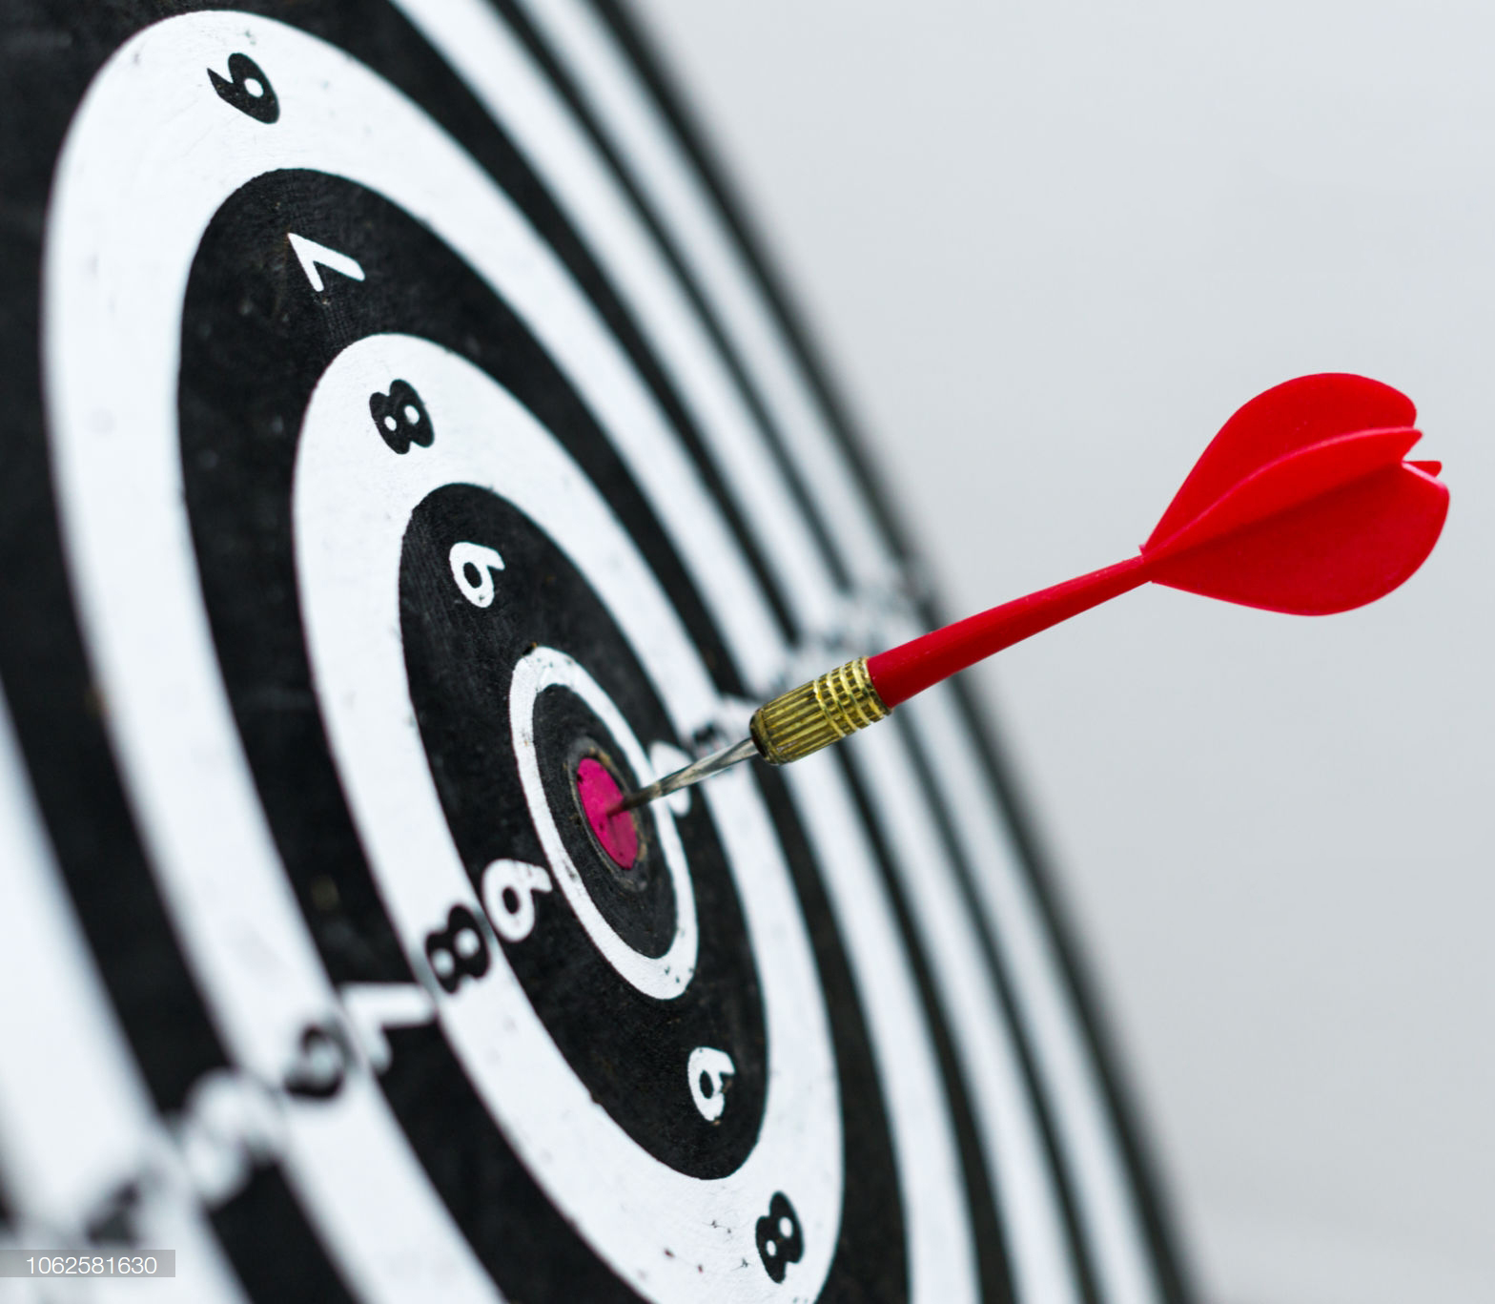
Module 7 : Objectif de la séance
D’ici la fin de la séance, les participants auront une connaissance approfondie sur :
Le développement d’une politique de gestion de la performance
La gestion de la performance organisationnelle ?
Les outils de gestion de la performance organisationnelle et du personnel

Slide 3
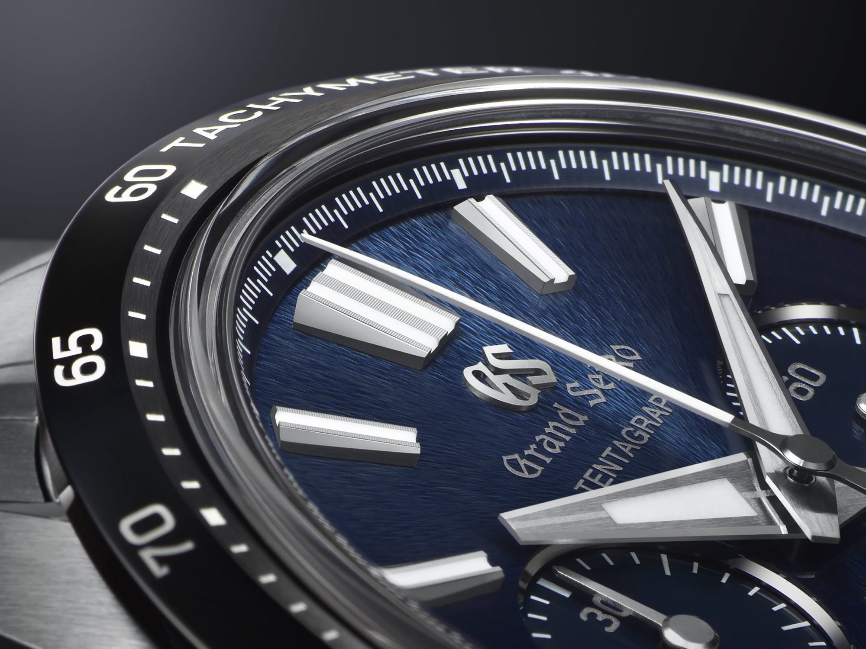
Structure et Plan de la séance
Chapitre 7.1 : Développement d’une politique de gestion de la performance
Chapitre 7.2 : Qu’est-ce que la gestion de la performance organisationnelle ?
Chapitre 7.3 : Outils de gestion de la performance organisationnelle et du personnel

Slide 4
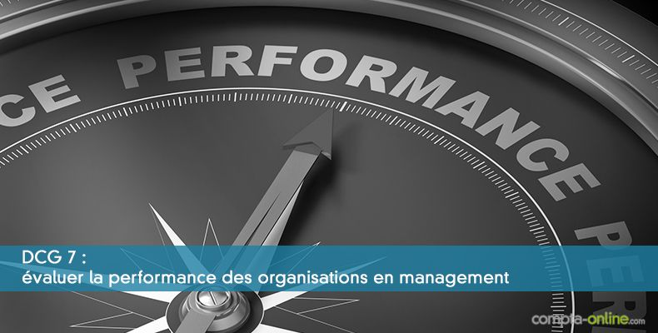
Chapitre 7.1 : Développement d’une politique de gestion
de la performance globale – GPG (1/2)
  La Gestion de la Performance Globale est un levier de la croissance de l’Organisation
  Elle constitue une partie essentielle de la culture organisationnelle
  Elle établit et maintien un lien clair entre la performance individuelle et la performance organisationnelle, pour :
    Stimuler la culture organisationnelle et l’engagement des employés
    Augmenter la productivité et de l’efficacité globale
    Contribuer à l’atteinte des objectifs de l’Organisation
    Créer un impact positif sur la satisfaction des clients

Slide 5

Chapitre 7.1 : Développement d’une politique de gestion
de la performance globale – GPG (2/2)
  Comment augmenter la productivité globale grâce à la gestion de la performance
    Définir des attentes claires
    Aligner les objectifs individuels et d’équipe sur les objectifs globaux
    Utiliser les indicateurs de performance et l'analyse des données
    Optimiser le retour d'information
    Favoriser l'engagement des employés
    Promouvoir un système de récompenses basées sur la performance

Slide 6
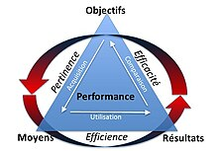
Chapitre 7.2 : Qu’est-ce que la gestion de la
performance organisationnelle ? (1/3)
  La gestion de la performance organisationnelle (GPO) se définit comme la manière dont une organisation planifie, organise, contrôle et se dirige pour réaliser ses objectifs, mettre en œuvre une stratégie ou accomplir un travail ou d'une activité.
  Elle tourne autour de trois points d’attentions clés qui gouvernent les choix managériaux :
    La pertinence
    L’efficience
    L’efficacité

Slide 7
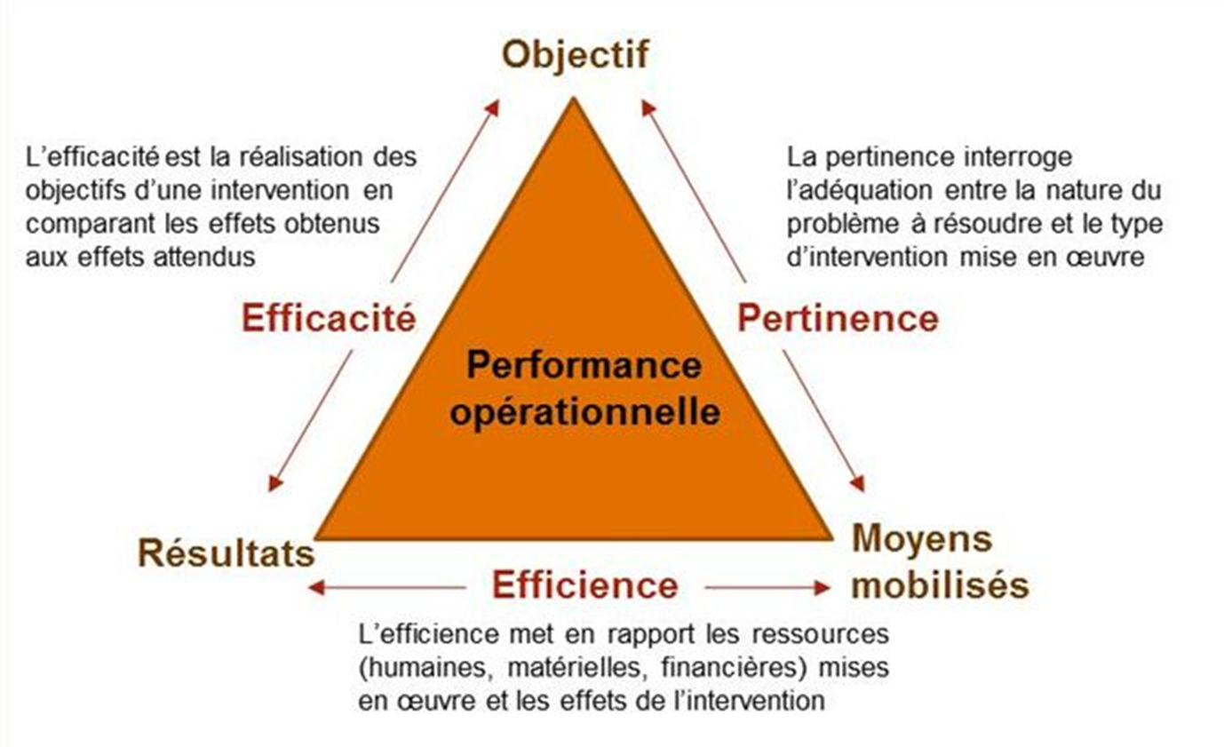
Chapitre 7.2 : Qu’est-ce que la gestion de la
performance organisationnelle ? (2/3)
  Hervé Benvoglio
  Un Consultant en Management, Amélioration continue et Gestion de projets, propose cette Pyramide de la performance organisationnelle pour expliquer la gestion de la performance

Slide 8

Chapitre 7.2 : Qu’est-ce que la gestion de la
performance organisationnelle ? (3/3)
  Il s’agit pour l’organisation de se poser les questions précises avant tout choix de mise en œuvre des projets et programmes :
  Pertinence : Le type d’intervention choisi est-il le plus à même de nous faire obtenir la résolution du problème posé ?
  Efficacité : Les solutions seront-elles optimales avec le choix retenu (Ex. intervention directe ou partenaires de mise en œuvre)
  Efficience : Aurons-nous le meilleur rapport qualité/ résultats – Cout (Par rapport aux ressources engagées?

Slide 9

Chapitre 7.2 :
Lien entre la gestion de la performance globale (GPG) et la gestion des performances du personnel (GPP)?
  La Gestion de la Performance Globale (GPG) se structure autour de la GPO et de la GPP
  Pourquoi la GPP est-elle importante ? Elle permet :
    Un meilleur alignement des objectifs entre le personnel (Individus) et l’Organisation
    Un renforcement de l'engagement et de la productivité des employés en leur donnant un sentiment d'utilité qui stimule leur engagement
    Un meilleur leadership managérial puisqu’elle aiguise à la fois vos capacités d'encadrement et les compétences de vos employés
    Une amélioration des performances de l'organisation conduit à une croissance plus importante des ressources et à une amélioration de la satisfaction des clients/ bénéficiaires

Slide 10
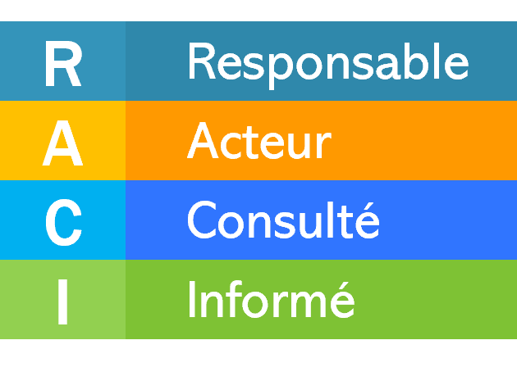
Chapitre 7.3 : Outils de gestion de la performance
organisationnelle et du personnel (1/4)
  Les outils manuels/ physiques
  Le cadre du suivi évaluation avec les indicateurs clés de performance (KPI)
  Modèle d’évaluation du rendement basé sur
    Le rapportage périodique
    La planification et le suivi des résultats
    La discussion périodique entre superviseur et supervisé
  Le système d’évaluation à 360°
  Le modèle RACI

Slide 11
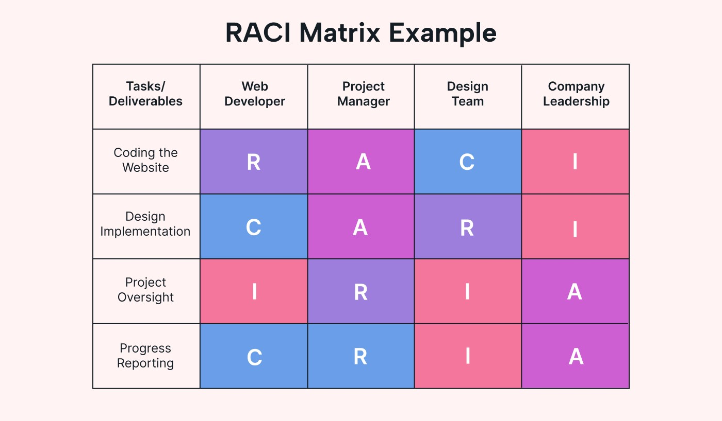
Chapitre 7.3 : Outils de gestion de la performance
organisationnelle et du personnel (2/4)
  Le Modèle RACI
  R : Responsible
  (réalisateur)
  A : Accountable
  (approbateur)
  C : Consulted
  (consulté)
  I : Informed
  (informé)

Slide 12

Chapitre 7.3 : Outils de gestion de la performance
organisationnelle et du personnel (3/4)
  Les outils électroniques (Applications)
  Les logiciels de gestion de la performance (Poplee entretiens, Trakstar)
  Logiciel de gestion de performance et de développement professionnel (Angagedly)
  Logiciel de gestion des entretiens annuels et évaluation (Javelo)
  Plateforme de gestion de performance et de feedback (Leapsome, WorkTango)
  Plateformes de rétroaction à 360 degrés (Treillis, Primalogik)
  Logiciel de gestion des talents et de la performance (ClearCompany)
  Logiciel de gestion de performances de motivation et d’engagement des employés (15Cinq/ 15Five, Motivation)

Slide 13

Chapitre 7.3 : Outils de gestion de la performance
organisationnelle et du personnel (4/4)
  Comment choisir un outil de gestion des performances
  Taille de l'organisation
  Besoins spécifiques votre organisation
  Le contexte de votre secteur d’activités
  Fonctionnalité spécifique recherchées
  Considérations budgétaires
  Intégration et compatibilité
  Méthodologie de la performance
  Retour d'information à 360° et anonyme
  Disponibilité de l'information continu et en temps réel
  Objectif et utilisation de l’outil de gestion de performance

Slide 14
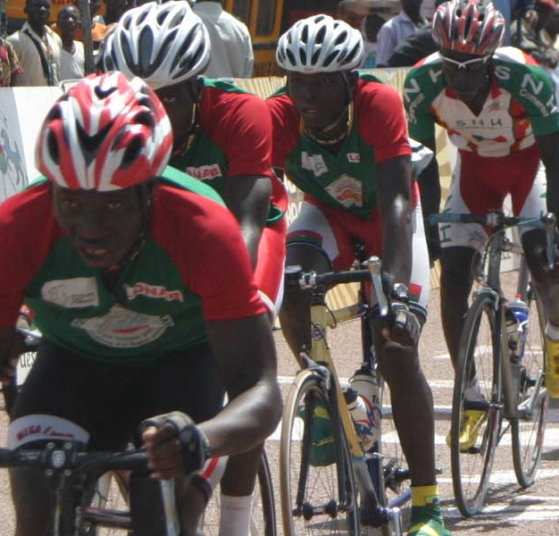
CONCLUSION
  Et pour terminer :
  Maintenir une équipe PERFORMante
  (Par Ken Blanchard, Président de Blanchard Training & Development)
    Pourquoi on est là (Purpose, But.)
    Empowerment (Habilitation des membres)
    Relations & communication
    Flexibilité (Organisation AGILE)
    Optimal dans la productivité
    Récompenses des réalisations
    Morale des membres de l’équipe

